Slide 1
ECMC前端样式修改

Slide 2







一、表单输入框，下拉列表，单选框，复选框，按钮
对比ecsc的样式：
代码说明：
代码示例：
表单的每一个行标签div的class把“form-group has-feedback”改为”ey-form-group”
错误判断的class用“ey-has-error”
label标签的class“control-label”改成“ey-form-label” ，必填项用“ey-required”
input标签的class“form-control”改成“ey-form-input”
eayun-select 标签的class把"form-control"去掉
button的class把”btn”改为”ey-btn”
宽度用 ey-form-w*表示，其中ey-form-w1到ey-form-w12的class表示不同的宽度，可依据页面需求设定
表单：
<div class=”ey-form-group”>
<label class="col-sm-3 ey-form-label ey-required">防火墙名称：</label>
<input type="text" class="ey-form-input ey-form-w7" name="name" placeholder="请输入防火墙名称">
<span class="ey-text-tip" >提示语</span>
</div>
单选框：
<div class="ey-form-radio">
<input type="radio" id="radio1" name="group1" >
<label for="radio1">radio1</label>
</div>
具体按钮的大小样式参照网站http://192.168.8.56:3002/page/btn
复选框：
<div class="ey-form-checkbox">
<input type="checkbox" id="check3" >
<label for="check3">checkbox3</label>
</div>
注意：单选框和复选框控件，如果没有对应的label值，为空就行，不可以去掉这个标签

Slide 3


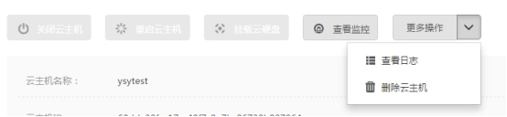
二、所有图标用字体表示
工单图标：
<span class="eayunfont ef-workorder"></span>
字体对应class可以查看网址：http://192.168.8.56:3002/page/eayunFont

Slide 4
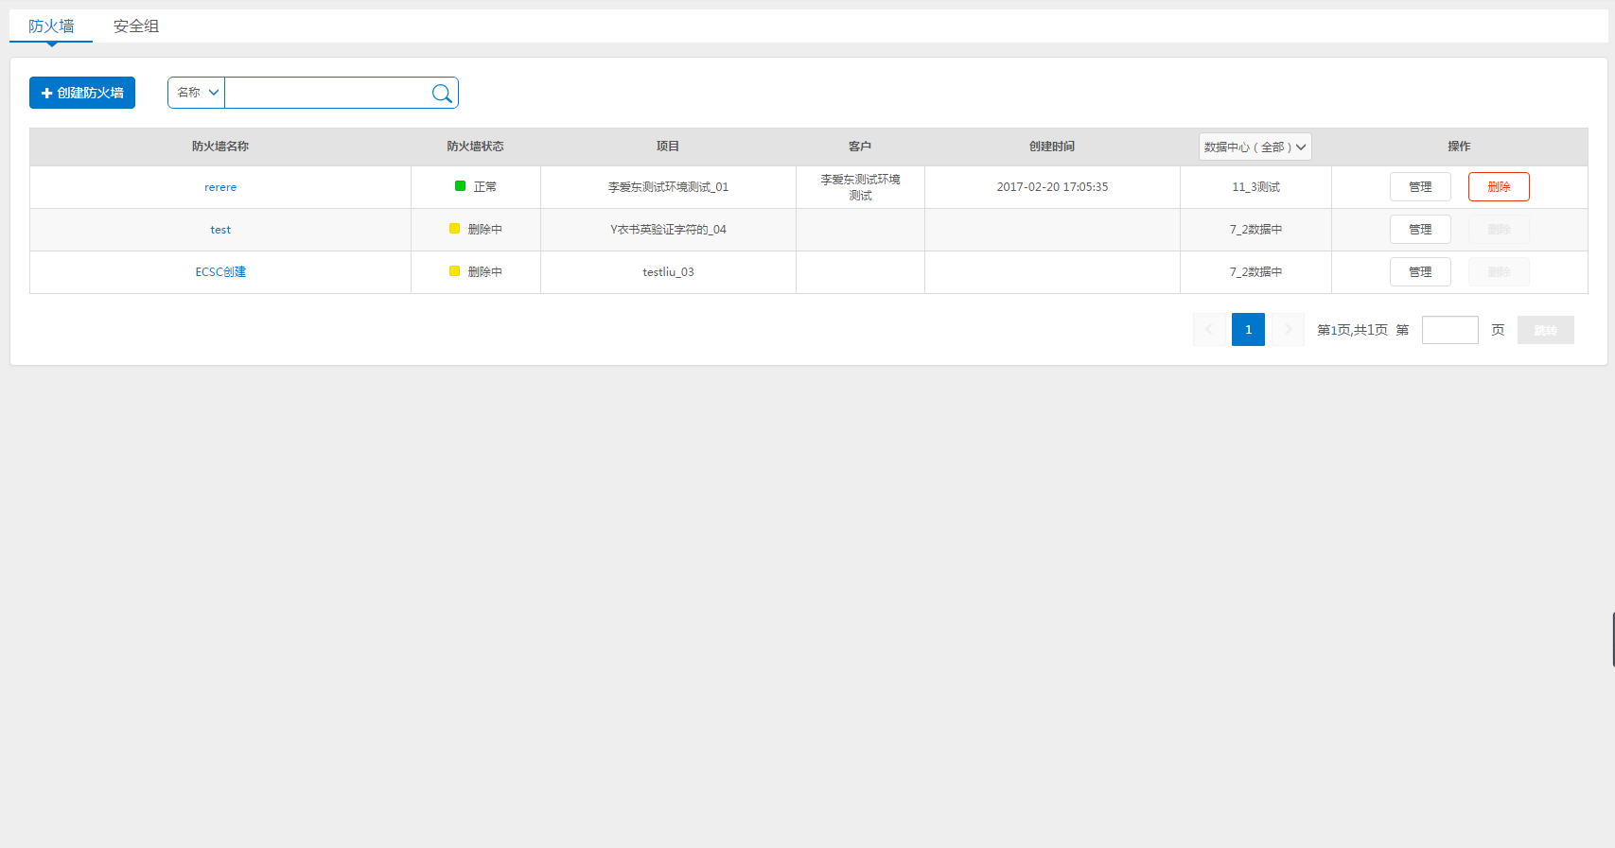
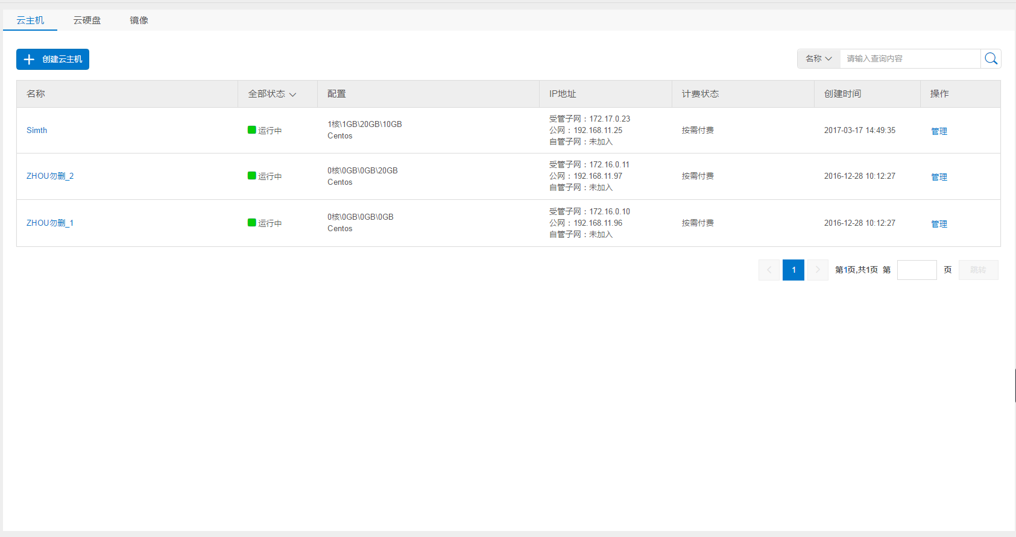
三、面板改成纯白背景色全屏
代码说明：
把class“panel”改为“ey-panel ey-panel-full”
把class“panel-body”改为“ey-panel-body”
对比ecsc样式

Slide 5
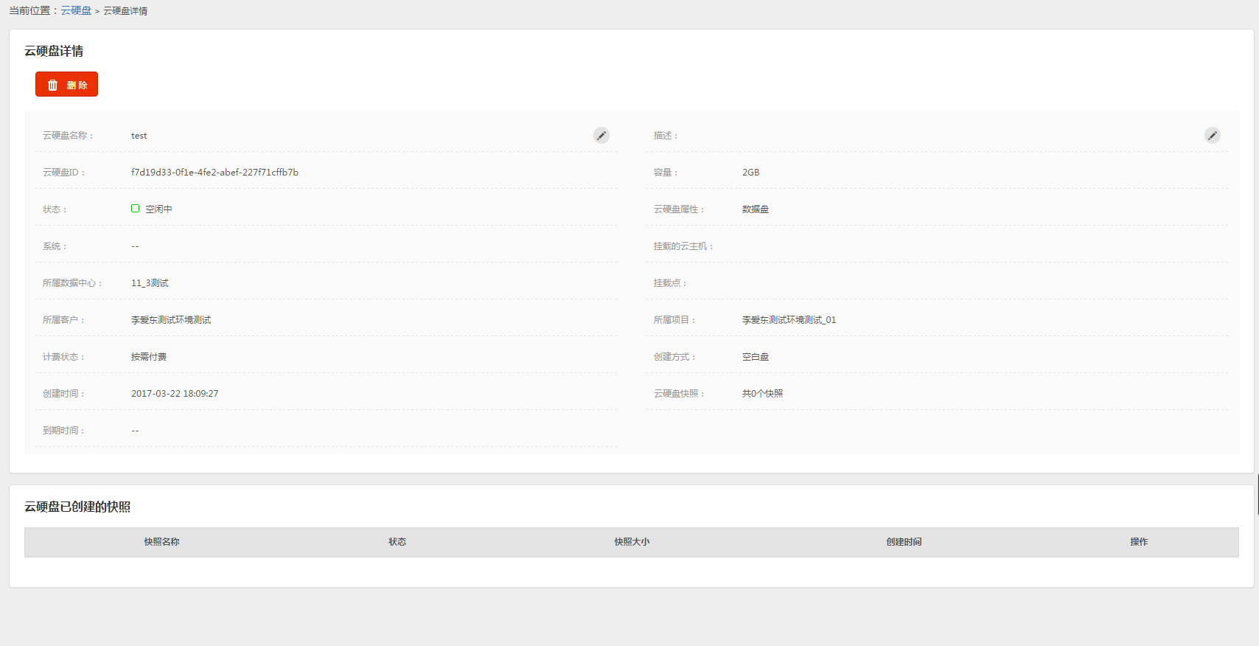
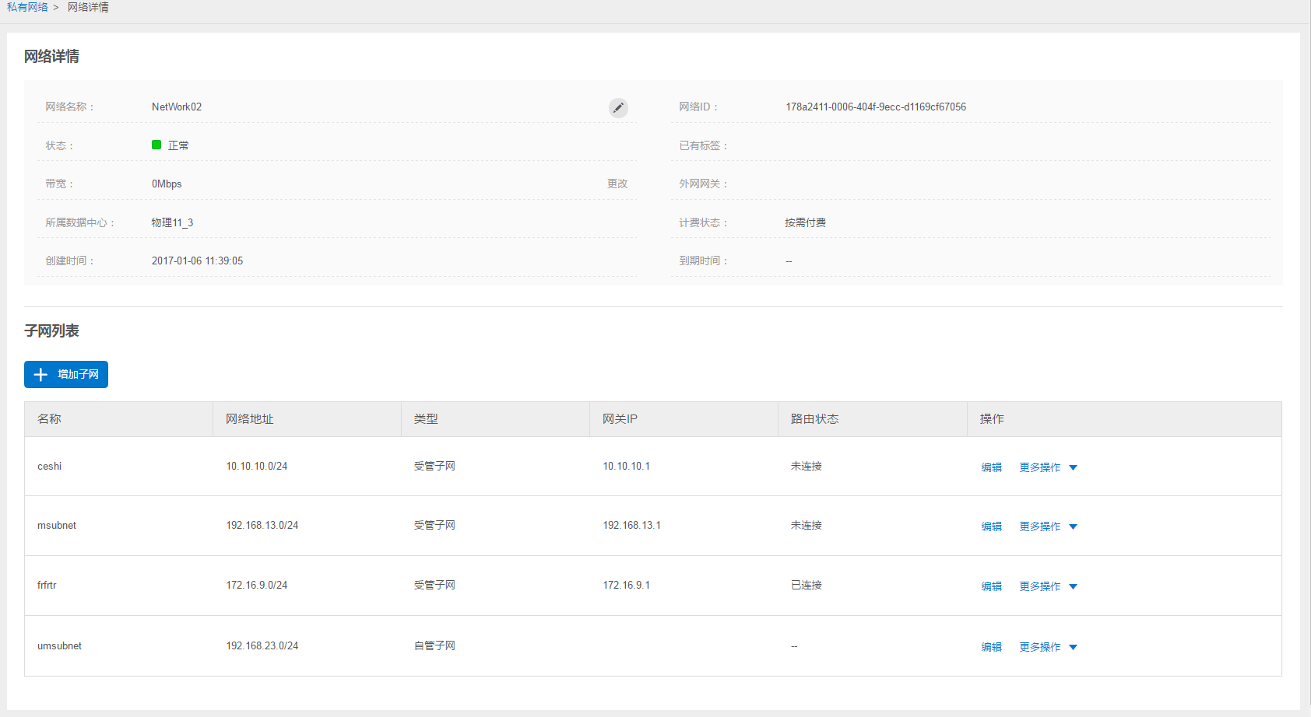
四、详情界面的样式，用分割线分割块内容
代码说明：
去掉panel panel-default的class，把详情里面的内容写在一个div里，
class用ey-panel和ey-panel-full，里面嵌套div的class用ey-panel-body
分割线代码：
<div class="ey-divider"></div>
对比ecsc的样式：
面包屑导航代码说明：
<div class="ey-nav">
<ul class="ey-nav-bread">
<li>云硬盘</li>
<li>云硬盘详情</li>
</ul>
</div>

Slide 6




五、一级导航样式
一级导航代码示例：
<div class="ey-panel-title">
<nav class="ey-nav-underline">
<a class="active">云主机</a>
<a>云硬盘</a>
<a >镜像</a>
</nav>
</div>
对比ecsc的样式：
六、二级导航
二级导航代码示例：
<nav class="ey-nav-online">
<a class="active">云硬盘</a>
<a >云硬盘备份</a>
</nav>
对比ecsc的样式：

Slide 7
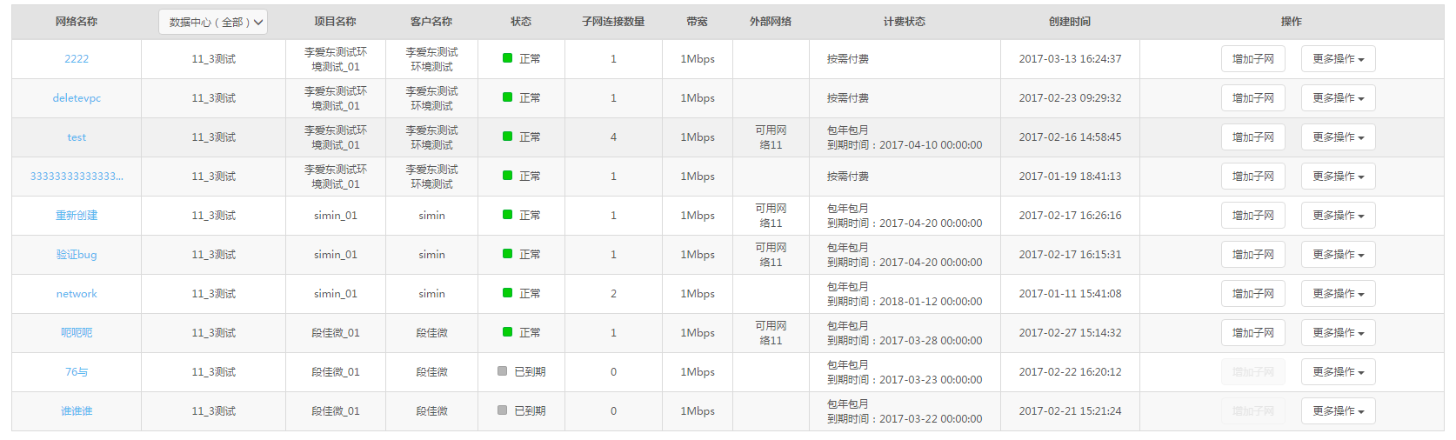
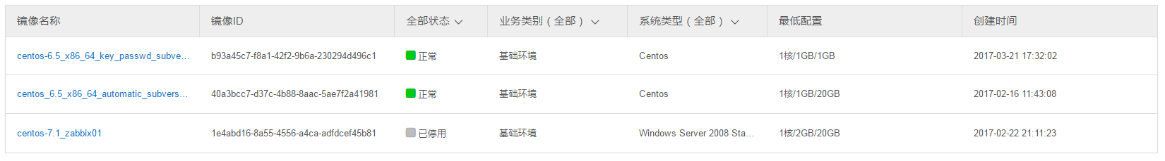
七、 表格的样式
代码说明：
去掉class：table eayuntable
表格单行的情况加class：ey-table
对比ecsc的样式：

Slide 8
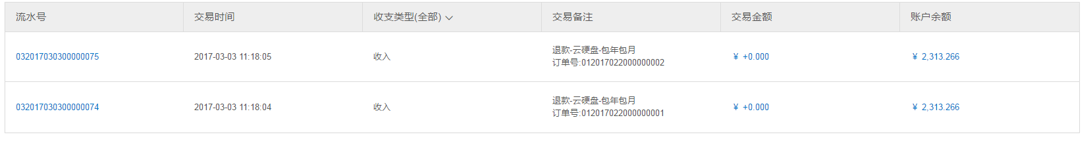
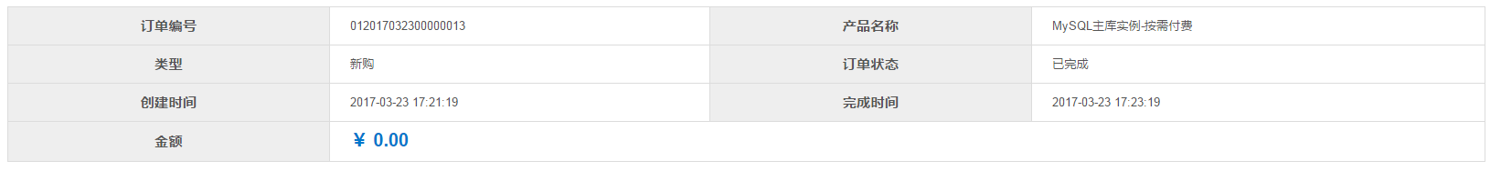
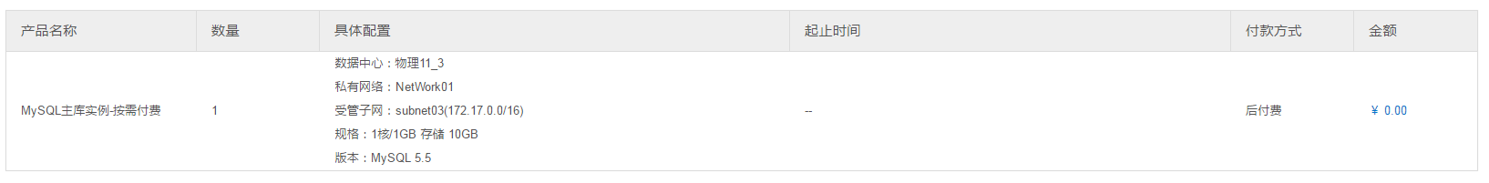
单元格里展示两行以上数据table的class：ey-table-muliti
订单表格table的class：ey-order-table
表格只有一行table的class：ey-table-auto

Slide 9
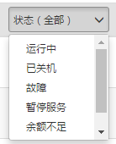
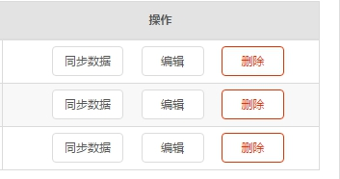
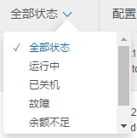
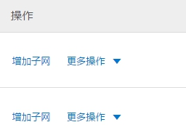
八、表格中筛选、操作列、页码
表格筛选代码示例：
<eayun-table-filter list-data="status" text-field="text" item-clicked="itemClicked($item, $event)">
</eayun-table-filter>
表格中的按钮的class”btn”改为”ey-btn”
表格更多操作代码示例：
<div eayun-toggle="open" class="ey-btn ey-btn-more open">
<span>更多操作</span>
<span class="eayunfont ef-triangle"></span>
<ul class="ey-drop-menu">
<li ><a>标签</a></li>
<li>添加子网</li>
<li class="ey-text-error" ><span>删除</span></li>
</ul>
</div>
对比ecsc的样式：

Slide 10


九、 日期范围控件
时间范围代码示例：
<date-range start-date="data.beginTime" end-date="data.endTime" data-show-time="true" class="ey-form-w6"></date-range>
十、搜索栏样式
搜索栏代码说明：
蓝色背景最外层div的class：ey-search-bar
白色背景最外层div的class：ey-search-bar ey-search-bar-white
单独的搜索框代码示例：
<eayun-search-text value="netName" search="search()" placeholder="请输入名称搜索">
</eayun-search-text>
对比ecsc的样式：

Slide 11
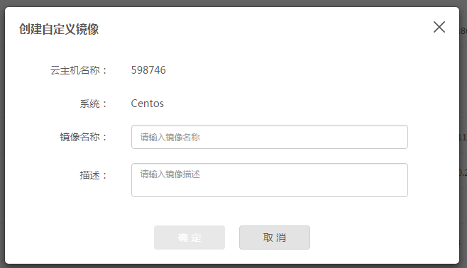
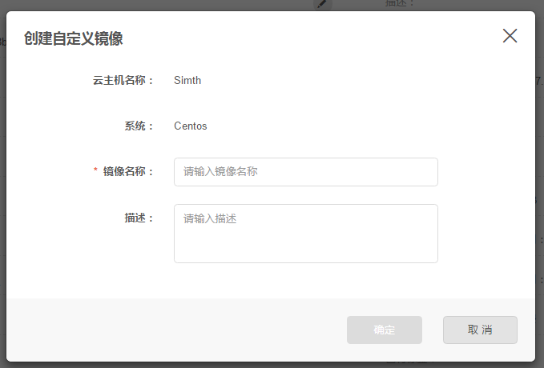
十一、 弹框
代码示例：
<div class="ey-modal-footer ng-scope">
<div class="ey-btn-group">
<button type="button" class="ey-btn ey-btn-primary" >确定</button>
<button type="button" class="ey-btn ey-btn-default" >取 消</button>
</div>
</div>
对比ecsc的样式：

Slide 12
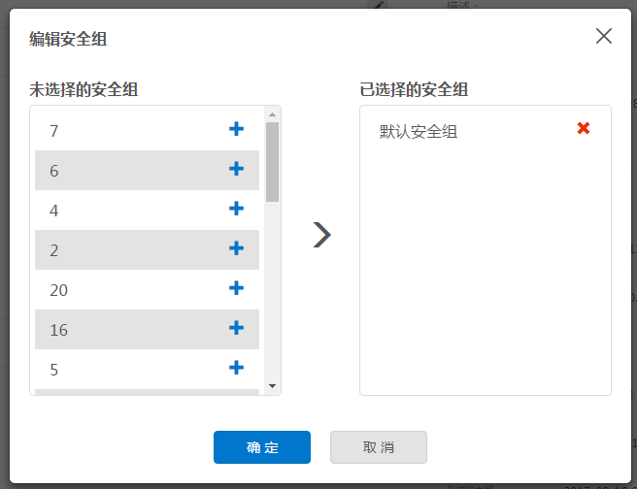
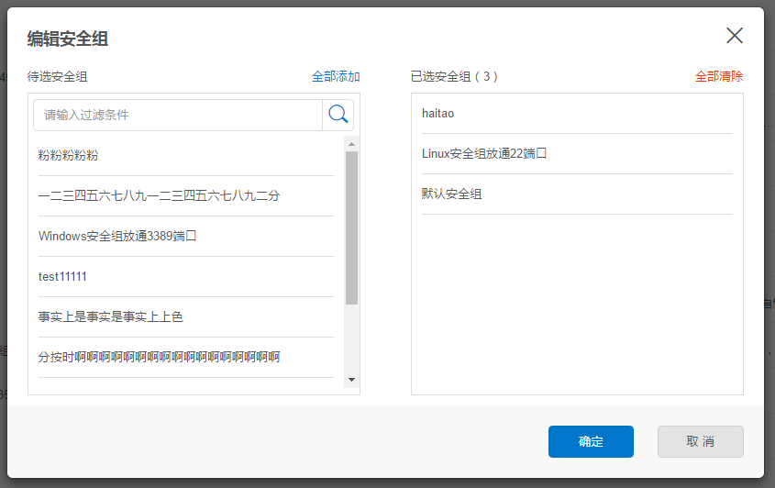
十二、双向选择的样式
代码示例：
<eayun-select-two-way list-data="groups" text-field="sgName" title="安全组">
</eayun-select-two-way>
对比ecsc的样式：

